Slide 1
ФОРМУВАННЯ
КЛЮЧОВИХ КОМПЕТЕНТНОСТЕЙ
МОЛОДШИХ ШКОЛЯРІВ
Виконала вчитель початкових класів
Сичова Галина Миколаївна

Slide 2
Нова українська школа – це школа для життя у ХХІ столітті
Важливий фактор успішної реалізації компетентнісного підходу в навчанні -
добір ефективних методів, прийомів навчання і форм організації навчальної діяльності.

Slide 3
Дай мені рибку, і я буду їсти її весь день, навчи мене ловити рибку, і я буду їсти її протягом всього життя.
Східна народна мудрість
Від учителя залежить успіх суспільства, тому, щоб воно успішно розвивалося, слід використати нові, більш ефективніші підходи у навчанні, що забезпечить формування особистості розвиватися, навчатися та вдосконалюватися впродовж всього життя.

Slide 4
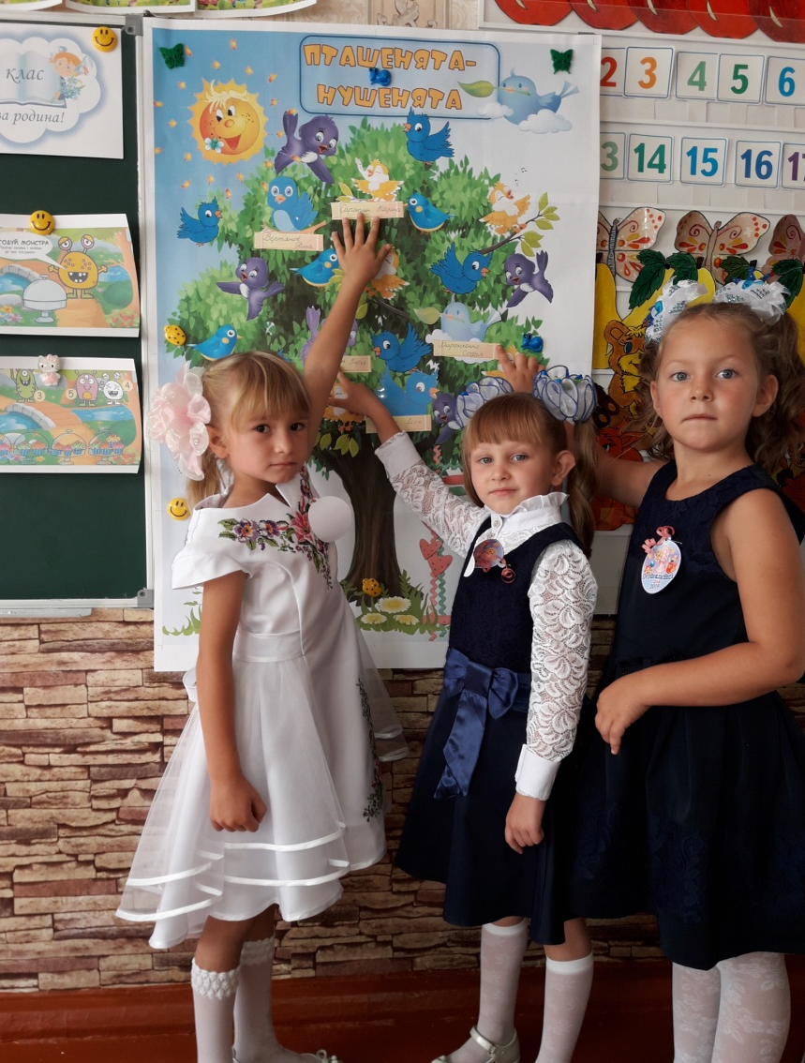
ЩО ТАКЕ КОМПЕТЕНТНІСТЬ?
Компетентність — це здатність
застосовувати набуті знання,
вміння, навички, способи діяльності, власний досвід у нестандартних ситуаціях, з
метою розв'язання певних життєво - важливих проблем.

Slide 5
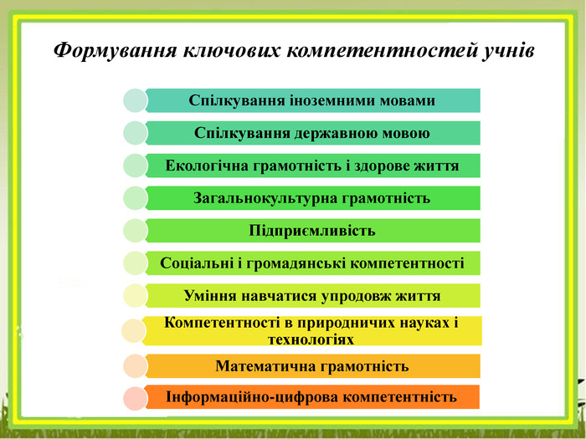
КЛЮЧОВі КОМПЕТЕНТНОСТі НОВОЇ УКРАЇНСЬКОЇ ШКОЛИ:

Slide 6
Компетенції охоплюють такі якості:
Ініціативність
Уміння вчитися
Логічно мислити
Співпраця
Оцінювати
Здатність працювати в колективі
Комунікативні здібності
Знаходити інформацію

Slide 7
Учень сьогодення :
працює в команді;
приймає самостійні рішення;
мобільно перебудовується;
ставить і вирішує нові завдання;
займається пошуковою діяльністю.

Slide 8
Сучасні інноваційні методи навчання у Новій українській школі
Серед найпопулярніших методів Нової української школи, які використовує вчитель у своїй педагогічній діяльності, можна виділити такі:
«Розігрування правової ситуації в ролях»
метод сторітеллінга;
метаплан;
метод шести капелюхів.
метод Фішбоун;
метод кубик Блума;
метод LEGO;
метод Смайл;

Slide 9

«Розігрування правової ситуації в ролях»
Рольова гра імітує реальність. Важливо те, що учень може розігрувати ситуації зі свого особистого досвіду.
Правила участі у рольовій грі:
чітко дотримуватись своєї ролі;
уважно слухати партнерів по грі:
взяти участь в обговоренні розіграної ситуації.
Мета розігрування ситуації в ролях — визначити особисте ставлення до конкретної життєвої ситуації, набути досвіду поведінки в подібній ситуації методом гри, виконання ролі, близької до реальної життєвої ситуації. Вона допомагає навчитися через досвід та почуття.

Slide 10

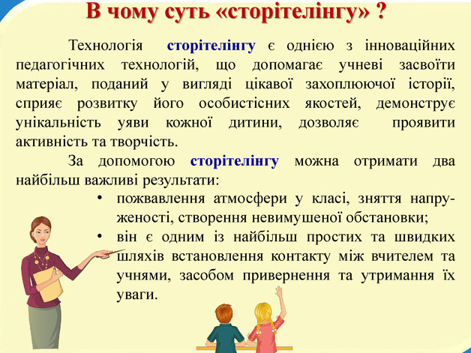
Метод «Сторітеллінг»
Це мистецтво захоплюючої розповіді та передачі за її допомогою необхідної інформації з метою впливу на емоційну, мотиваційну, когнітивну сфери слухача.

Slide 11

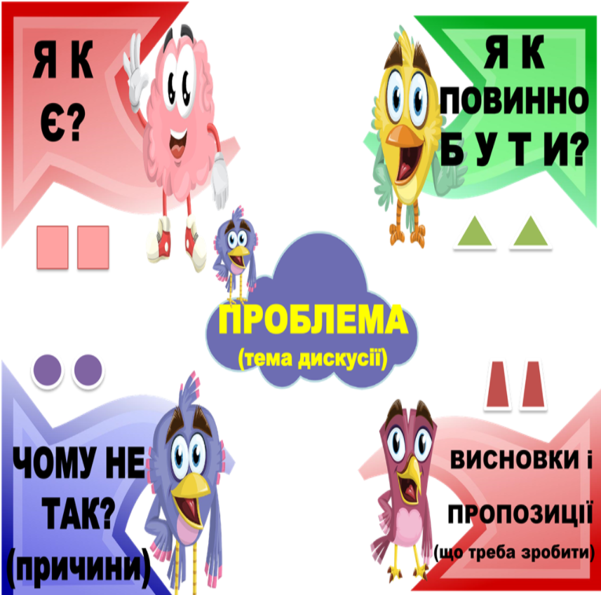
Метод «Метаплан»
Цей метод передбачає графічну ілюстрацію дискусії. Цікаво застосувати його для роботи над стилістичними, лексичними, граматичними помилками. Наприклад, клас написав твір. Перевіривши роботи, учитель вибирає найбільш частотні помилки, а також ті, на які варто звернути особливу увагу, і записує їх на окремих аркушах, бажано кольорових. На дошці вгорі прикріплює аркуш із помилкою. Унизу дошки має бути аркуш іншого кольору зі словом «Висновок». Між ними – місце для роботи учнів. Школярам необхідно роздати невеликі порожні картки (якщо вони кольорові, то колір має відрізнятись від аркуша з помилкою та висновком). Побачивши аркуш із помилкою, діти на своїх картках пишуть, у чому полягає помилка та пропонують варіанти її усунення, після цього прикріплюють картку на дошку. Учитель читає все, що прикріпили учні. Після цього робимо і записуємо висновок.

Slide 12
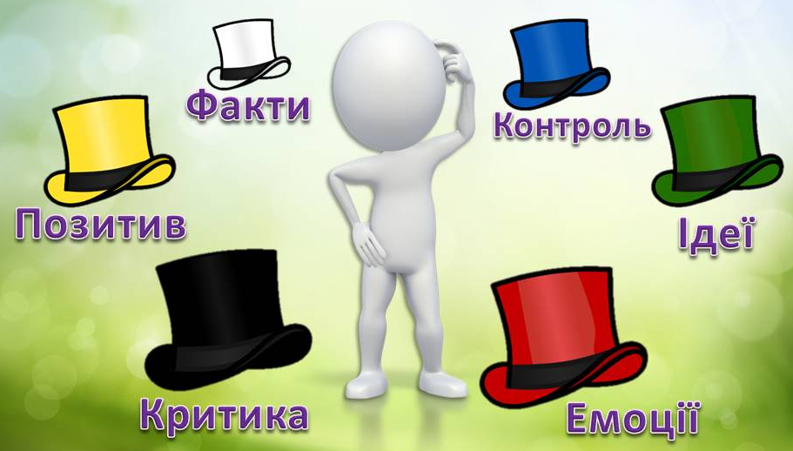
метод «Шести капелюхів»
Вчителі зараз активно використовують метод «Шести капелюхів» на уроках літературного читання, української мови, природознавства. Це один з найдієвіших прийомів з організації мислення, розроблений англійським письменником, психологом і фахівцем в області творчого мислення Едвардом де Боно .
В основі – ідея паралельного мислення: конструктивного мислення, при якому різні точки зору і підходи не стикаються, а співіснують. Для дітей одним словом можна пояснити, що символізує колір кожного з шести «капелюхів»: білий капелюх - факти, чорний – критика, жовтий – позитив, червоний - емоції, зелений - ідеї, синій - контроль.
Використання методу «Шести капелюхів» в нашій роботі дозволяє розкрити учня, як творчого і конструктивного мислителя, який вміє узагальнити і систематизувати матеріал за даною темою, знайти нові шляхи розвитку проблеми.

Slide 13
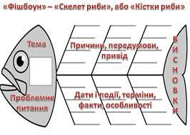
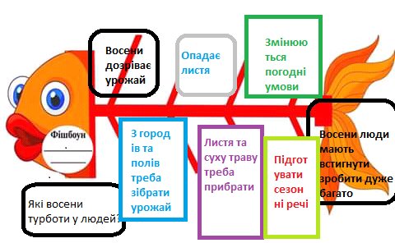
Метод «Фішбоун»
Метод «Фішбоун», або «Риб’ячий скелет» - універсальний прийом, яким можна користуватись на уроках любого типу. Але найбільш ефективно «Фішбоун» використовують на уроках узагальнення і систематизації отриманих знань, щоб допомогти здобувачам освіти організувати отриману інформацію з чіткими взаємозв’язками між елементами.
Схема включає в себе чотири основних блоки, представлені у вигляді голови, кісток та хвоста риби. Кожна з них відповідає за конкретні складові:
голова – тема, питання або проблема, що підлягає аналізу;
верхні кістки – основні поняття теми та причини виникнення проблеми;
нижні кістки – факти, що є підтвердженням певних причин чи понять, вказаних у схемі;
хвіст – відповідь на поставлене питання, висновки.
Особливо корисно користуватись прийомом під час «мозкової атаки», щоб діти вчилися швидко і чітко формулювати думку.

Slide 14
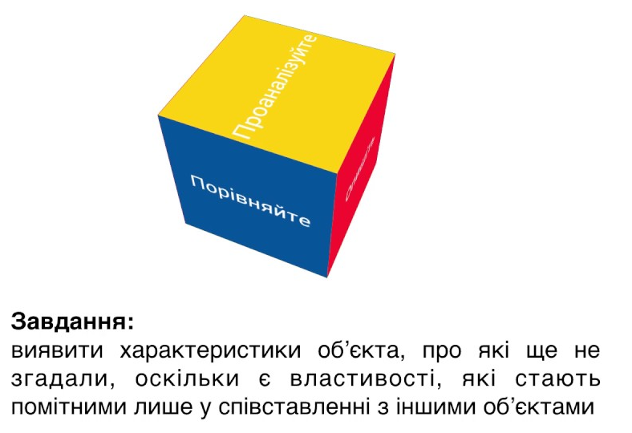
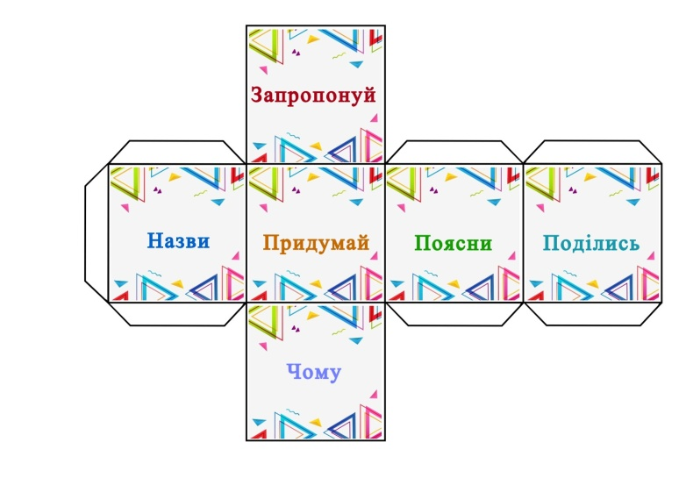
Метод «Кубик Блума»
Прийом навчання, який полегшує розгляд різних сторін теми і водночас допомагає охарактеризувати поняття різнобічно і вичерпно, використовуючи для цього глибині знання. Цей метод передбачає поділ навчання на блоки: «знаю», «творю», «умію». Даний метод допомагає залучити до роботи всіх без винятку учнів.
Цю методичну структуру застосовуємо на етапі усвідомлення, закріплення та контролю знань. Використовуємо не тільки як групову форму роботи, а як роботу в парі, або для індивідуальних відповідей. Цей прийом передбачає використання кубика з написаними на кожній грані вказівки щодо напряму мислення та письма.
Способи використання «Кубика Блума»:
Кожна група отримує кубик із завданнями на шести гранях і виконує письмово завдання в зошитах або на паперових листівках. При перевірці учні групи по черзі коментують відповіді. Оцінюється командна відповідь.

Slide 15
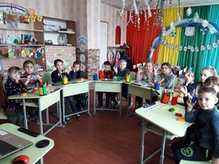
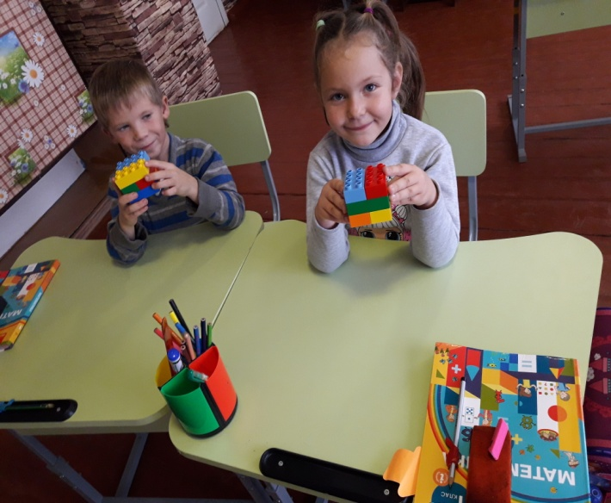
Метод LEGO
Метод LEGO – одна з відомих і найпоширених сьогодні педагогічних систем, що використовує моделі реального світу і предметно ігрове середовище навчання і розвитку дитини. Основним принципом навчання є принцип «Навчання через дію» - діти отримують знання в процесі побудови та дослідження моделей конструктора. За допомогою конструктора LEGO вирішуються завдання освітньої діяльності початкової школи .

Slide 16
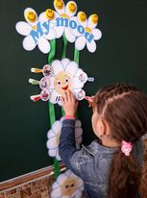

Метод «Смайл»
Це можуть бути картки із зображенням смайликів – радісний, байдужий або сумний. Питання можуть бути різними:
«Оціни свою роботу на уроці», «Який настрій у тебе переважав на уроці…,» «Тобі було цікаво? “Чи важкою була для тебе нова інформація?» і т.д.
Школа – це простір життя дитини. Тут дитина не готується до життя, а повністю живе, тому вся діяльність навчального закладу повинна будуватися так, щоб сприяти розвитку особистості, як творця й проектувальника власного життя.

Slide 17
З власного досвіду можу сказати, що важливою педагогічною умовою формування предметних компетентностей учнів є створення зацікавленості і доброзичливої співпраці на уроці, активне залучення до парної і групової роботи. Вже починаючи з дитячих років дитину треба привчати формулювати свої думки, оціночні судження, переконання, незалежно від інших. Тобто, мислення може бути критичним тільки тоді, коли воно має індивідуальний характер. Початкова школа є фундаментом формування і розвитку предметних компетентностей як пріоритетного напрямку виховання особистості сучасної молодої людини.
Отже, завдяки інноваційним процесам у школі освоюються нові сучасні технології. Результатом такої інноваційної діяльності є підвищення в учнів інтересу до навчання, рівня їх компетентностей з навчальних предметів.

